Slide 1
МБДОУ «Детский сад №14"
Образовательный проект
«здоровые зубы»
Старшая группа №10
(дети 5-6 лет)
Воспитатель: Н.К. Шарапова
2016 г

Slide 2
Паспорт проект ВИД ПРОЕКТА: познавательно-исследовательский
ПРОДОЛЖИТЕЛЬСНОТЬ ПРОЕКТА : краткосрочный(2недели)
УЧАСТНИКИ ПРОЕКТА: дети старшей группы, воспитатель Н.К.Шарапова., родители.
Интеграция образовательных областей: познавательное развитие, речевое развитие, физическое развитие.

Slide 3
Актуальность:
В настоящее время установлено, что основные стоматологические заболевания «программируются» до рождения или в первые годы жизни. Эти заболевания отличаются в детском возрасте необычайно агрессивным течением. Исключительно высокая распространенность у детей кариеса (до 90% уже на пятом - шестом году жизни) делает эту проблему особой значимости. Тем более что зубы, пораженные кариесом, — это постоянный источник инфекций, чреватый развитием еще более серьезных общих заболеваний организма. Очаг хронической инфекции в ротовой полости становится рассадником микроорганизмов.

Slide 4
Но мало кто задумывается, с чего же это все начинается. При наличии кариозных зубов, нездоровой слизистой микробы постепенно попадают в кровь и поражают различные органы и системы Все эти факты позволяют сделать вывод, что помимо эстетического внешнего вида существует множество гораздо более важных причин для того, чтобы следить за здоровьем своих зубов. Каждый человек заботится о своих зубах и дёснах в меру своихвозможностей и знаний. Но знания эти часто оказываются поверхностными. Неправильные представления об уходе за полостью рта часто становятсяпричиной проблем.

Slide 5
Именно поэтому тема нашего проекта «Здоровые зубы» является актуальной. Две недели целенаправленной работы в данном направлении, конечно, не решит всех проблем. Но значительно поможет, во-первых, дать детям необходимую сумму знаний о гигиене полости рта, о строении и функциях зубов, во-вторых, поможет овладеть элементарными умениями и навыками в правильном уходе за зубами и, в-третьих, развить у дошкольников самостоятельность и ответственность. Наш проект реализуется не только через систему занятий, но и в свободное от занятий время (чтение художественной литературы, игровая деятельность, эксперементыи т. д.) .

Slide 6
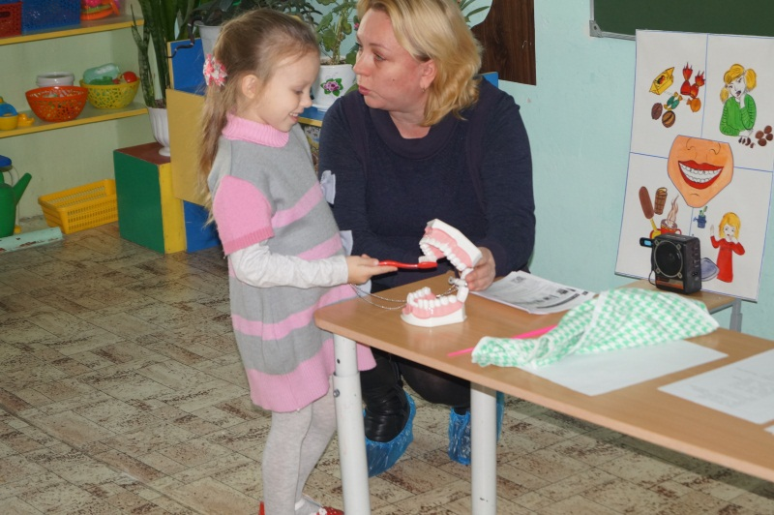
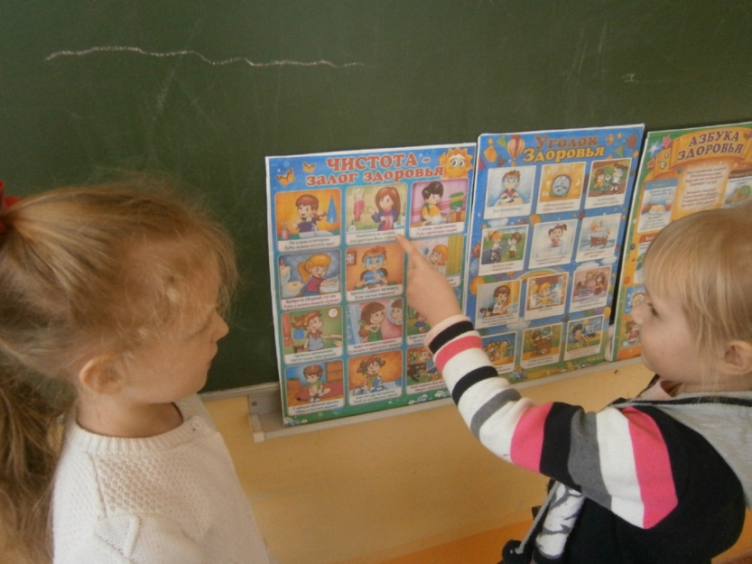
Цель проекта:
дать детям сведения, необходимые для укрепления здоровья; выработать на основе полученных знаний необходимые гигиенические навыки и привычки.

Slide 7
Задачи проекта:
Образовательные.
1. Расширять представление у детей о том, когда появляются первые зубы и почему они называются «молочными». 2. Расширять знания детей о строении зубов. 3. Познакомить детей с вредной и полезной для зубов пищей. 4. Познакомить с основными правилами ухода за зубами. 5. Познакомить с профессией врача-стоматолога, с инструментами, необходимыми ему для работы.
Развивающие.
1. Обогащать словарный запас детей. 2. Развивать связную речь у детей. 3. Способствовать развитию психических процессов удетей: памяти, внимания, мышления, воображения. 4. Развивать коммуникативные навыки у детей, навыки актёрского мастерства. 5. Развивать мелкую моторику
Воспитательные. 1. Воспитывать у дошкольников доброжелательное отношение к посещению стоматологического кабинета, к встрече с врачом-стоматологом. 2. Воспитывать у детей желание бережно относиться к своему здоровью.

Slide 8
Предполагаемый результат: 1. Дети получат первичное представление о строении зубов, об уходе за ними, о вредных привычках, которые приводят к неправильному прикусу 2. Имеют простейшие представления о правильном питании, о значении витаминов для роста здоровых зубов. 3. Умеют правильно, чистить зубы 2 раза в день, пользоваться зубной нитью, после каждого приема пищи полоскать рот. 4. Имеют желание приобщиться к здоровому образу жизни 5. Не боятся посещать стоматологическую клинику

Slide 9
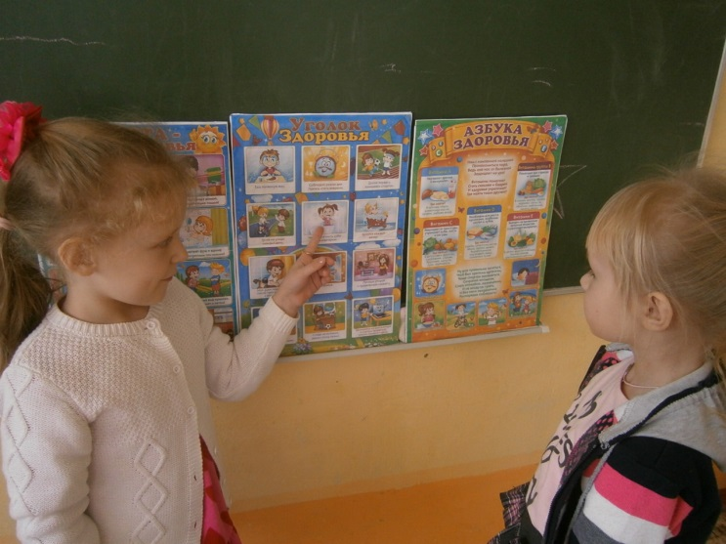
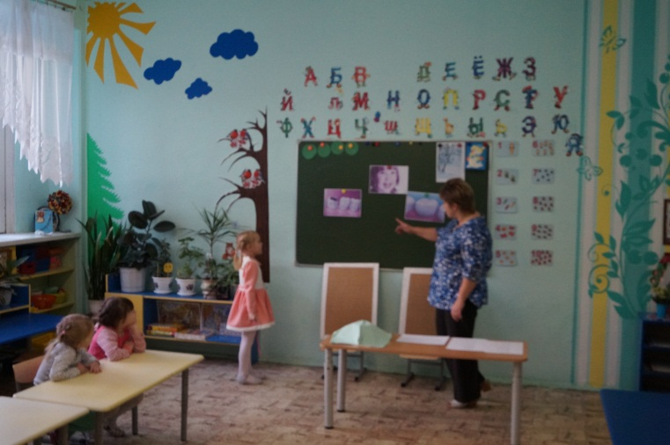
Основной этап
Работа с детьми. Беседы.
Рассматривание иллюстраций .

Slide 10
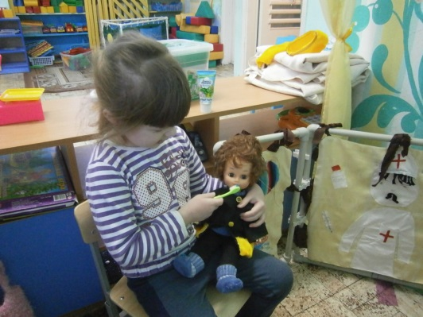
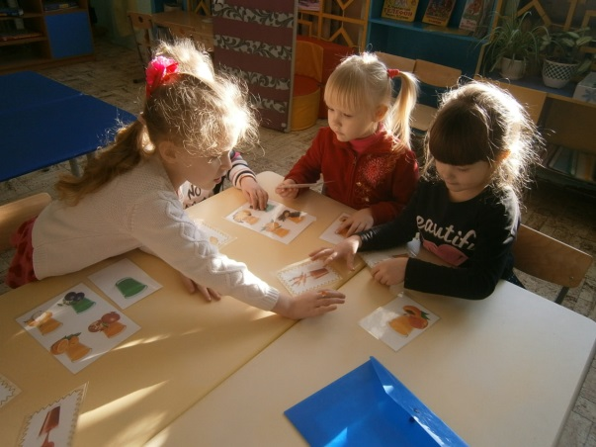
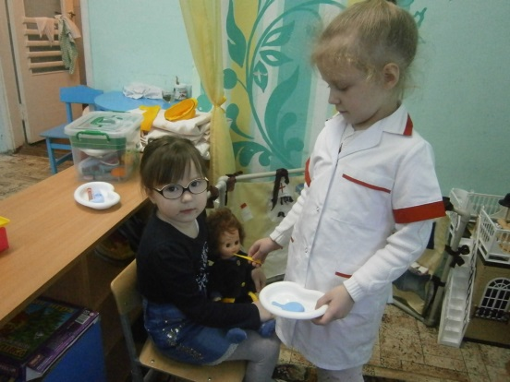
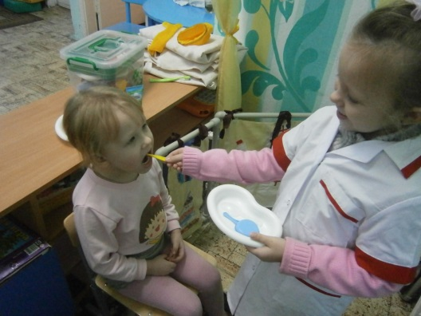
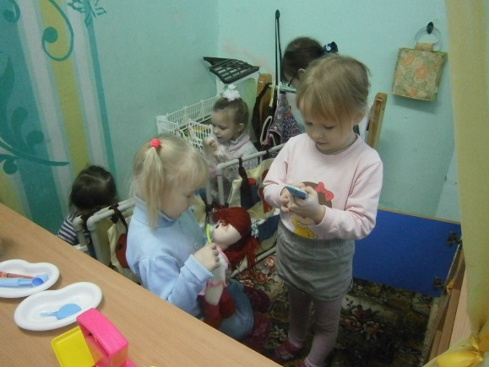
Дидактические игры. Сюжетно- ролевые игры
Экспериментировали.

Slide 11
Разучивание пословиц, стихов, загадок. Чтение произведений по теме.

Slide 12
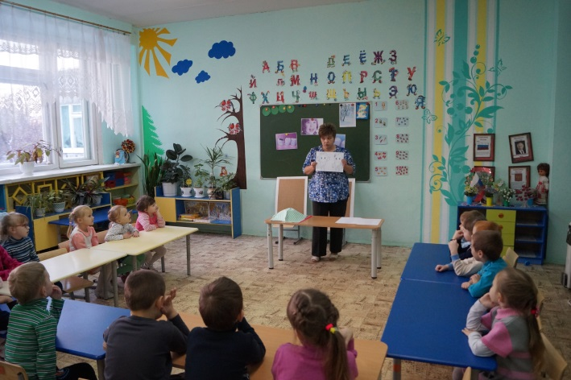
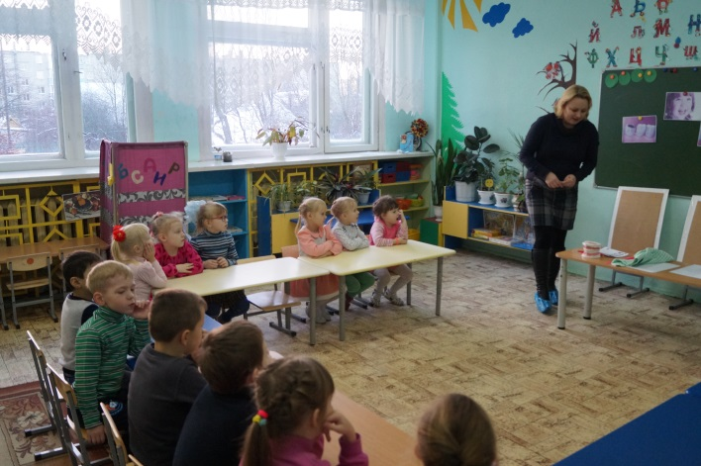
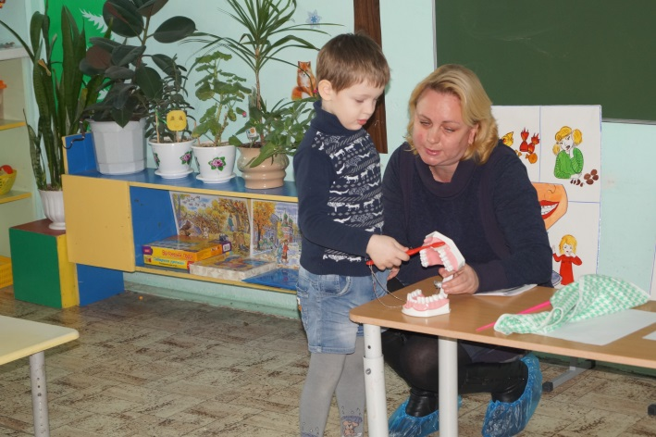
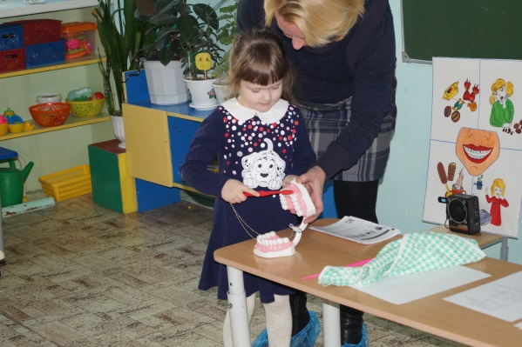
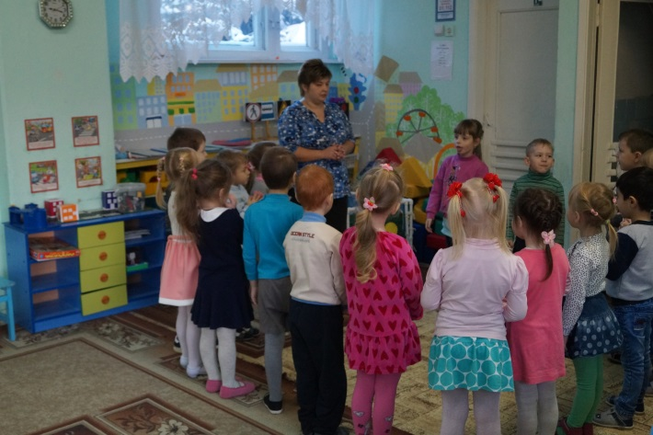
Организованная образовательная деятельность с привлечением родителей

Slide 13
Взаимодействие с родителями.

Slide 14
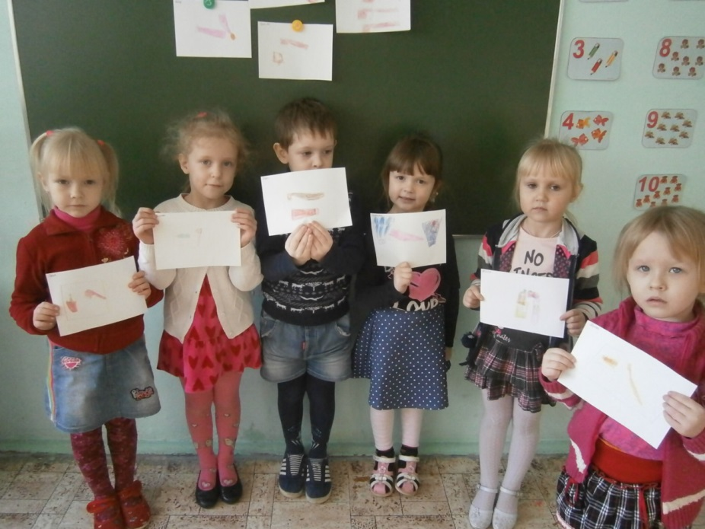
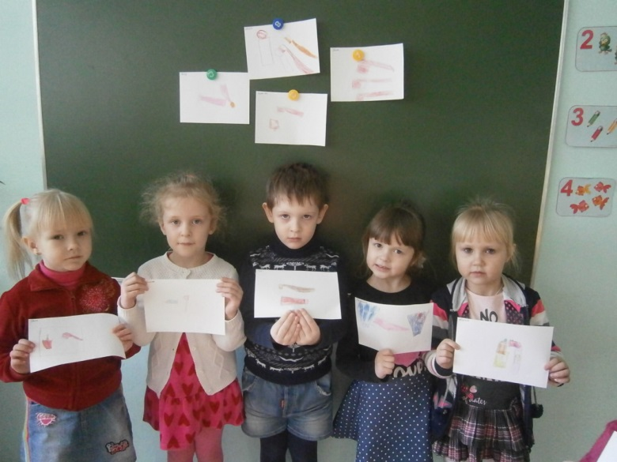
Выставка рисунков «Моя зубная щетка»

Slide 15
Спасибо за внимание!

